Slide 1
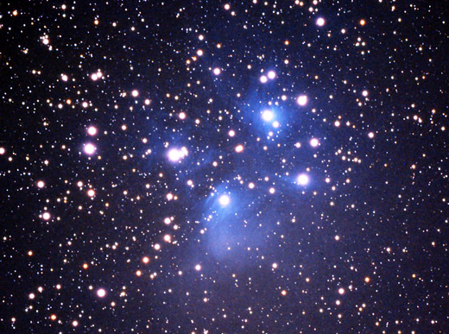
LE STELLE

Slide 2
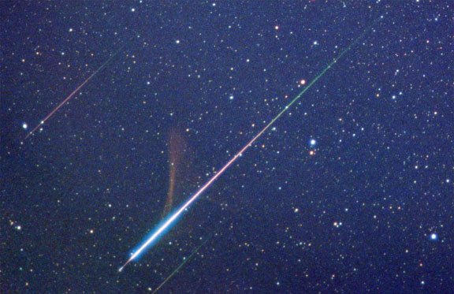
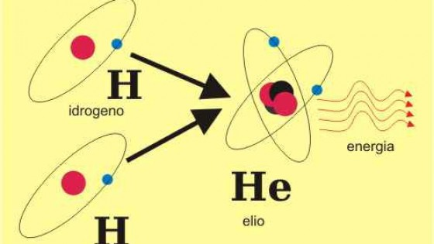

CHE COS’E’ UNA STELLA
Una stella è un corpo celeste che brilla di luce propria.
Una stella è un’immensa sfera di gas caldissima che genera energia nel proprio nucleo attraverso processi di fusione nucleare.
Tale energia è irradiata nello spazio sotto forma di radiazione elettromagnetica.
NON E’ LA LORO FORMA!

Slide 3
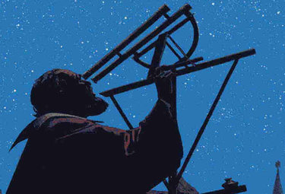
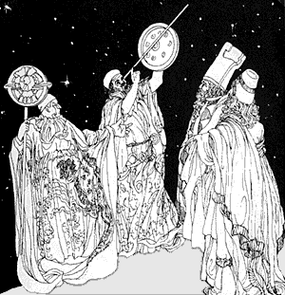
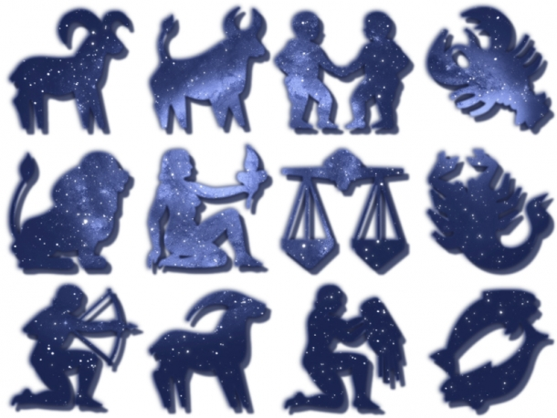
INTERESSE STELLARE
Astronomia etimologicamente significa legge delle stelle
Il desiderio di conoscenza ha sempre incentivato gli studi astronomici sia per motivazioni religiose o divinatorie, sia per la previsione degli eventi
INIZIO: astronomia = astrologia
ORA NO
“DISCORSO SULLE STELLE”
è un complesso di credenze e tradizioni che ritiene che le posizioni e i movimenti dei corpi celesti rispetto alla Terra influiscano sugli eventi umani collettivi e individuali. Chi pratica l'astrologia è chiamato astrologo e la sua divinazione è chiamata oroscopo.

Slide 4
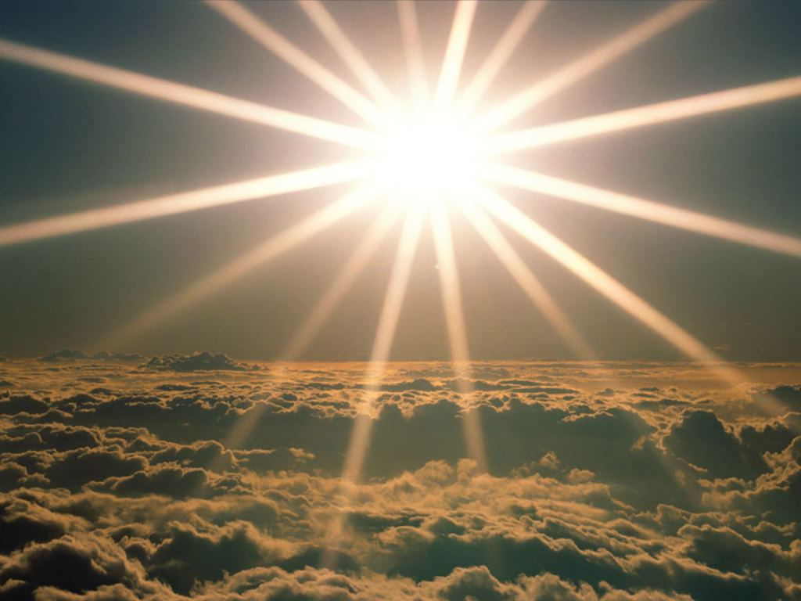
LA NOSTRA
STELLA!
La stella più vicina alla Terra è il Sole, sorgente di gran parte dell'energia del nostro pianeta.
la sua vicinanza (150 milioni di km ) fa sì che sul nostro pianeta arrivi una quantità di luce tale che, nell'emisfero in cui esso è visibile, le altre stelle sono oscurate
La distanza tra il Sole e la stella più vicina è 30 milioni di volte maggiore del diametro del Sole!!!
L’UNIVERSO è PRATICAMENTE VUOTO!

Slide 5
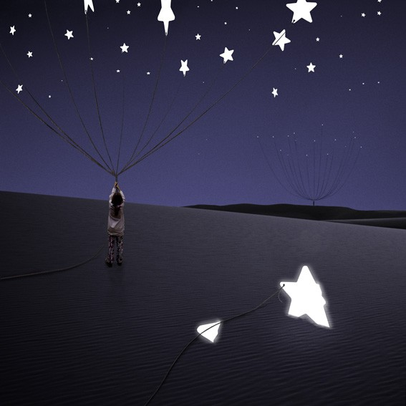
COME SI STUDIA UNA STELLA
LUMINOSITA’
COLORE
TEMPERATURA
DIMENSIONI
Magnitudine app. | -1,46
Magnitudine ass. | 1,40
SIRIO
La distanza gioca un ruolo fondamentale!
Si sono studiati metodi per fingere che le stelle siano tutte poste alla stessa distanza (Magnitudo Reale e Apparente)
L’unico modo per ottenere informazioni era studiare la luce che emettono

Slide 6
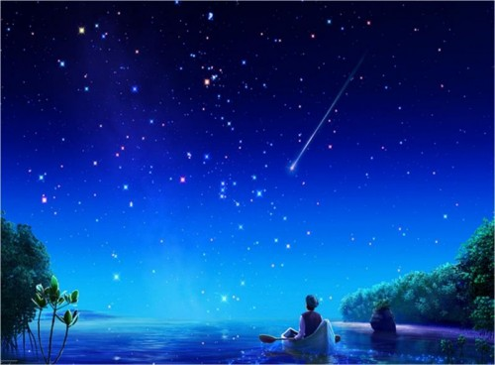
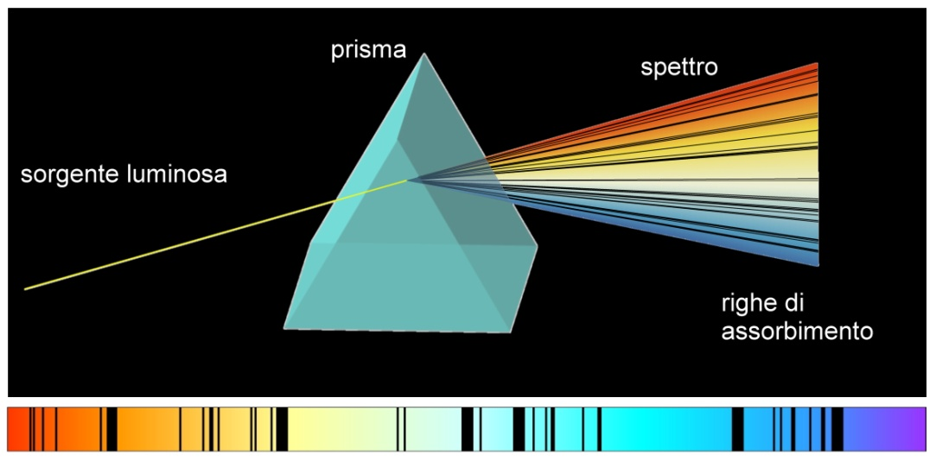
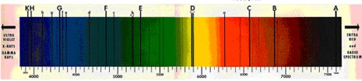
SPETTRI STELLARI
SPETTRO DEL SOLE
lo studio dello spettro ci fornisce informazioni su: temperatura, età, dimensioni, velocità, composizione chimica.
STELLE E COLORI
SIRIO
SOLE
STELLE AZZURRE 20 000 – 50 000°C | STELLE CELESTI 10 000 – 20 000°C | STELLE BIANCHE 6 000 – 10 000°C | STELLE GIALLE 5 000 – 6 000°C | STELLE ARANCIONI 4 000 – 5 000°C | STELLE ROSSE 3 000 – 4 000°C

Slide 7
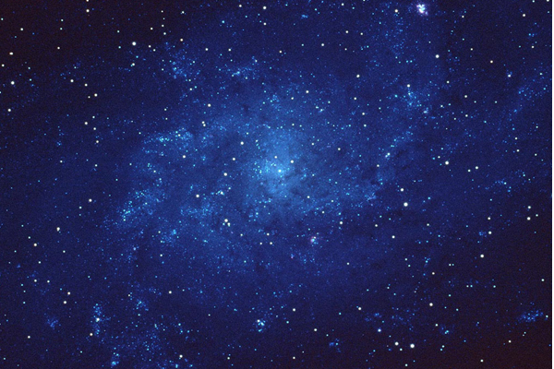
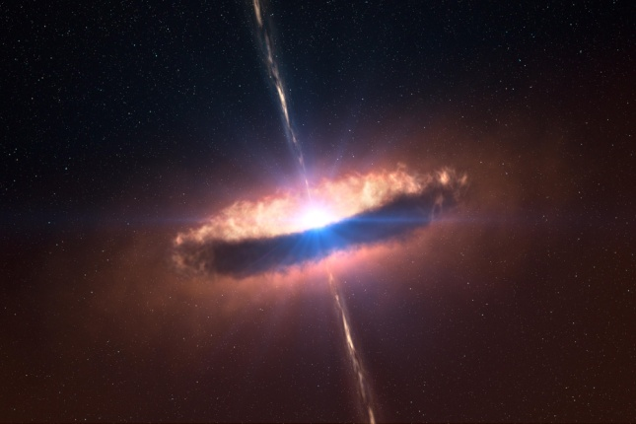
VITA E MORTE DI UNA STELLA
La vita di una stella comincia da un ammasso di gas e polveri detto NEBULOSA dove vi è una grandissima forza di gravità. Questa forza produce dei globuli che formano piano piano una sfera densa e caldissima in cui si accendono le reazioni nucleari: è nata una STELLA! Il materiale attorno alla stella viene spazzato via dal vento stellare.
LE STELLE POSSONO VIVERE MILIONI O MILIARDI DI ANNI.
STELLE GIOVANI: ANCORA CIRCONDATE DAL GAS CHE LE HA FORMATE
STELLE ANZIANE: STANNO ESAURENDO IL LORO COMBUSTIBILE NUCLEARE
STELLE MORIBONDE: PRODUCONO EFFETTI SPETTACOLARI NEL CIELO

Slide 8
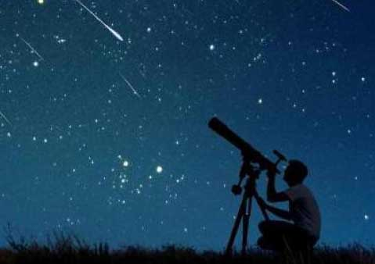
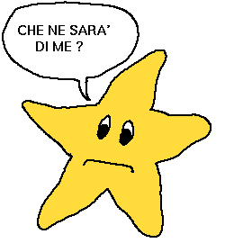
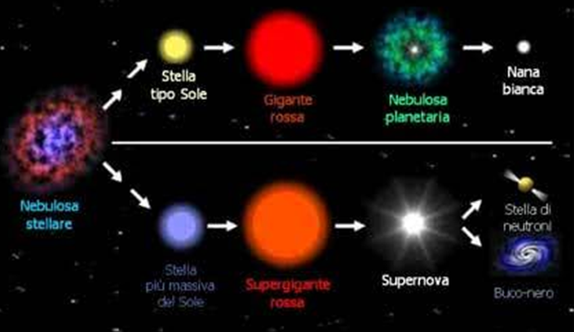
VITA E MORTE DI UNA STELLA
è il nucleo originale e spegnendosi diventa nana nera
esplosione
è il nucleo originale e si muove molto velocemente su se stesso → detti PULSAR
Una stella inizia a trasformarsi quando esaurisce le sue reazioni chimiche interne
esplosione
se la stella di partenza era davvero grandissima diventa un buco nero

Slide 9
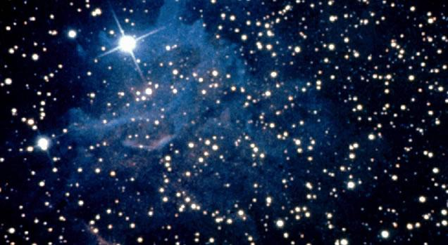
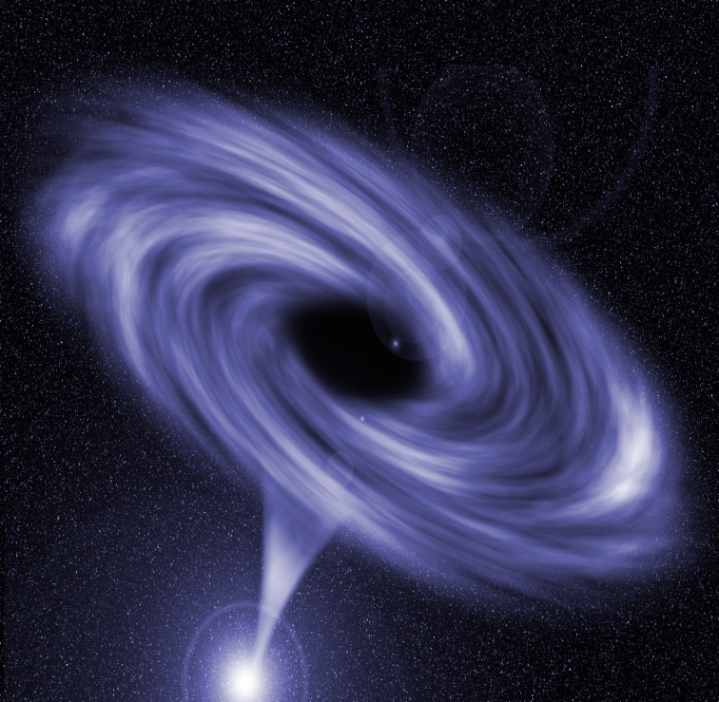
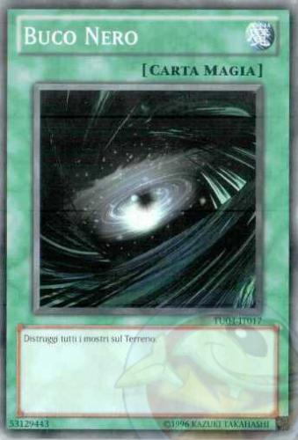
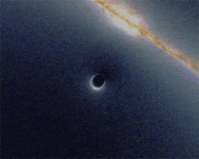
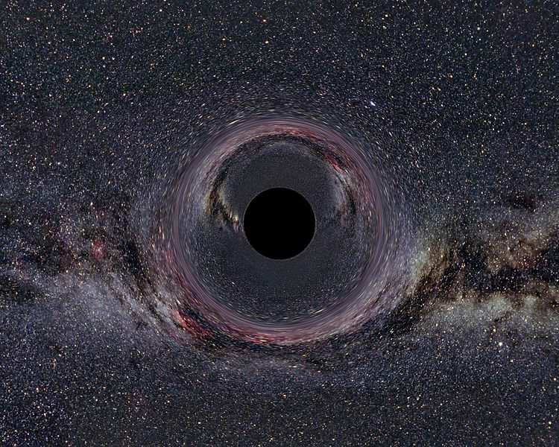
I BUCHI NERI
Un buco nero è un nucleo stellare che non emette radiazioni.
Nessuno sa cosa vi sia nel centro di un buco nero; tutto ciò che cade al suo interno scompare per sempre.

Slide 10
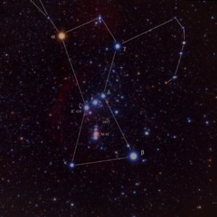
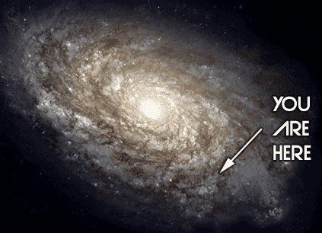
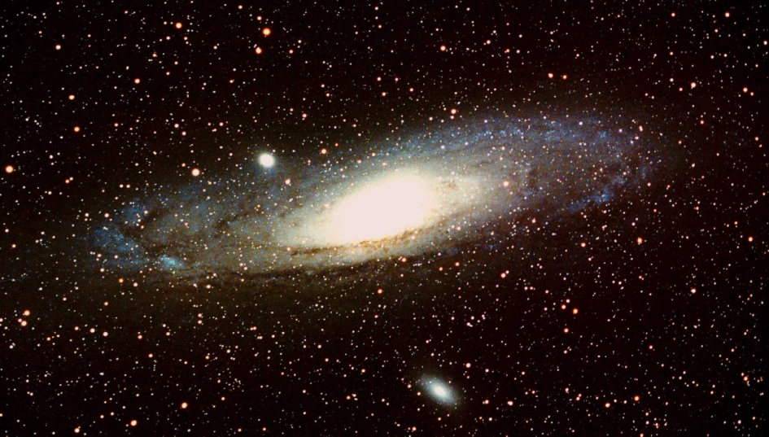
LA VIA LATTEA
La GALASSIA è un immenso raggruppamento di stelle, sistemi, ammassi, gas e polveri legati assieme dalla reciproca forza di gravità. Il nome deriva dal greco "latteo"; è una chiara allusione alla Via Lattea, la Galassia per antonomasia, di cui fa parte il sistema solare. La forma delle galassie genericamente è ellittica o a spirale.
Vi sono almeno altre 100 miliardi di galassie
VIA LATTEA
Diametro = 100 000 anni luce
200 miliardi di stelle
ANDROMEDA

Slide 11
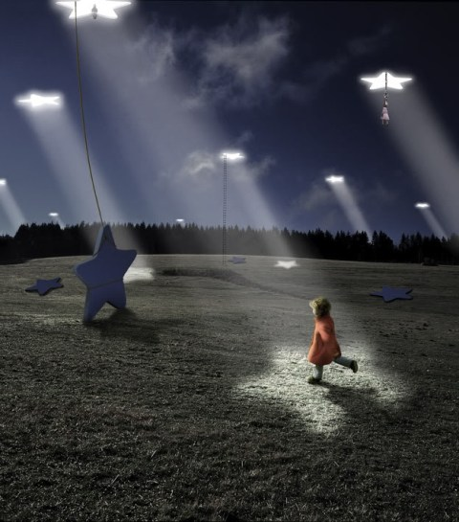
CURIOSITÀ

Slide 12
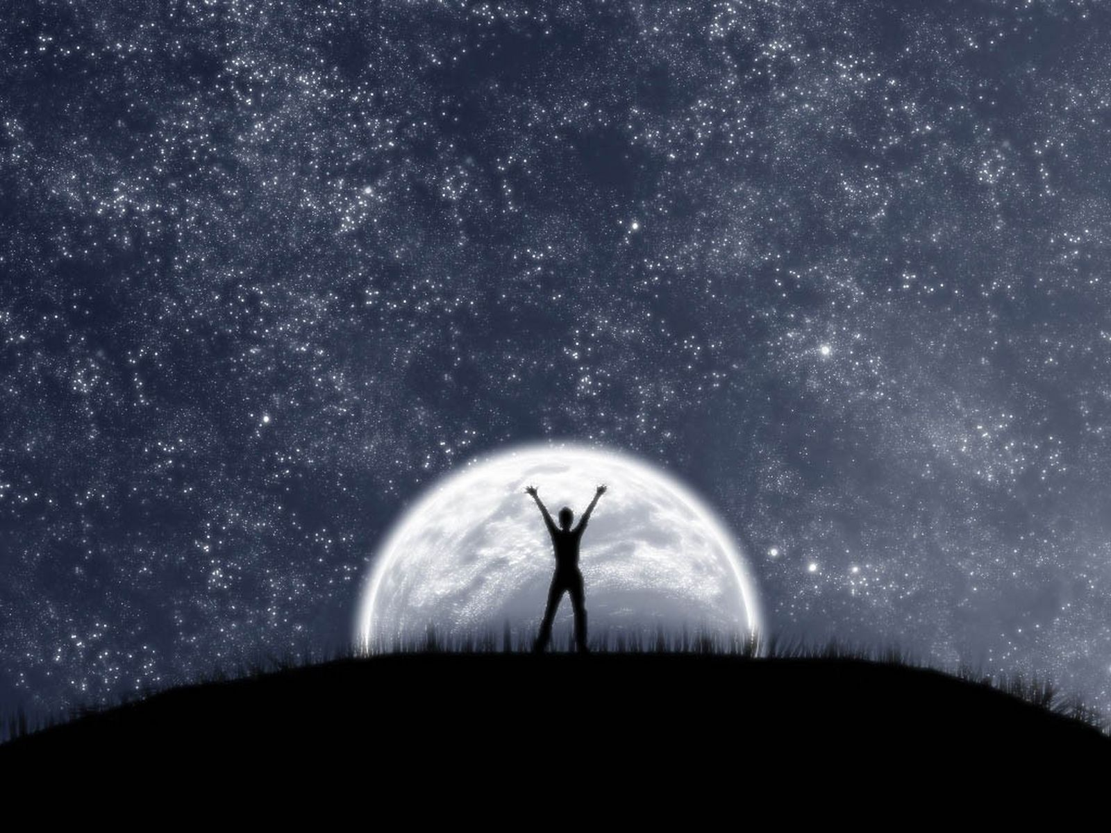
STELLE E DISTANZE
L'anno luce è un'unità di misura della lunghezza, definita come la distanza percorsa dalla luce nel vuoto nell'intervallo di un anno.
Un'altra unità dello stesso ordine di grandezza spesso utilizzata dagli astronomi è il parsec, che corrisponde a circa 3,26 anni luce.
ALCUNE STELLE SONO GIA’ MORTE MA LE VEDIAMO ANCORA

Slide 13
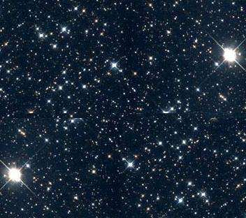


STELLE E MOVIMENTO
tutte le stelle girano attorno al proprio asse
se la stella appartiene a un sistema di stelle allora le stelle girano attorno al centro di massa del sistema ( di 2 o più stelle )
Tutti gli oggetti nel cosmo si muovono, però le stelle sono così lontane, che il loro vero movimento per noi è impercettibile. Durante la notte non sono le stelle a muoversi, ma è la Terra a ruotare e per questo che noi percepiamo questo spostamento apparente.

Slide 14
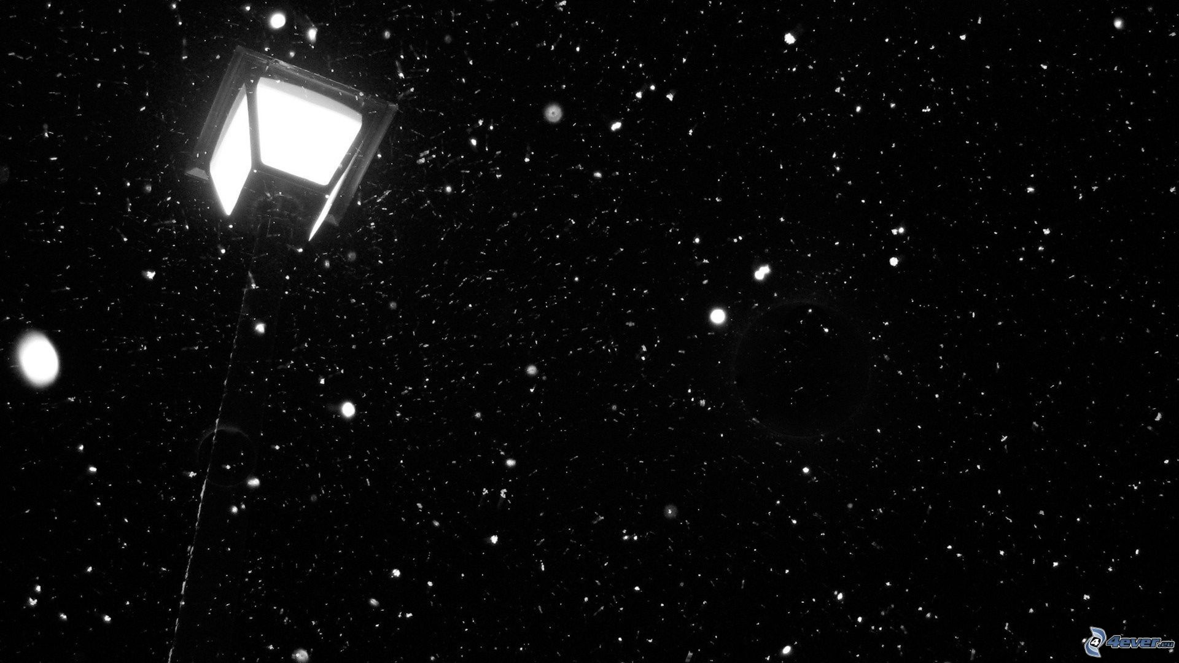
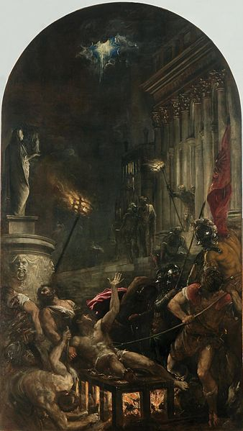
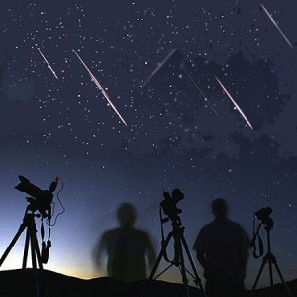
LE STELLE CADENTI E SAN LORENZO
Una meteora è un frammento di cometa o di asteroide che entrando all'interno dell'atmosfera terrestre si incendia a causa dell'attrito, è chiamata comunemente stella cadente.
Una cometa è un corpo celeste relativamente piccolo composto prevalentemente di ghiaccio.
Un asteroide è un corpo celeste simile per composizione ad un pianeta terrestre ma più piccolo, e generalmente privo di una forma sferica.
La notte di san Lorenzo (10 agosto) è tradizionalmente associata al fenomeno delle stelle cadenti, considerate evocative dei carboni ardenti su cui il santo fu martirizzato.
In effetti, in quei giorni, la Terra attraversa lo sciame meteorico delle Perseidi (sciame meteorico) e l'atmosfera è attraversata da un numero di piccole meteore molto più alto del normale. Il fenomeno risulta particolarmente visibile alle nostre latitudini in quanto il cielo estivo è spesso sereno.

Slide 15
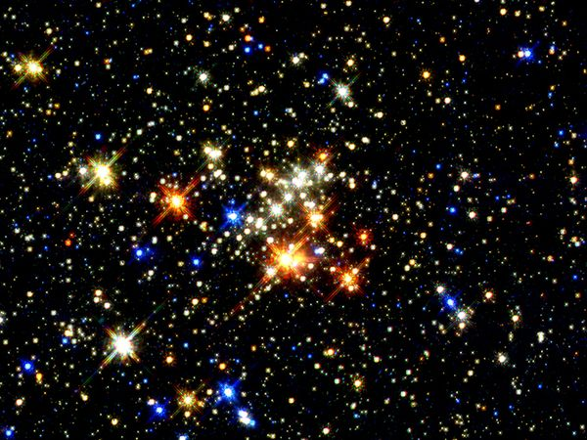
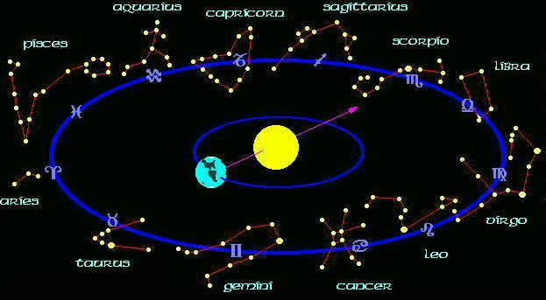
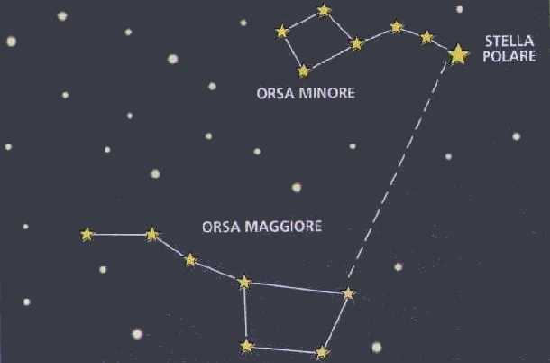
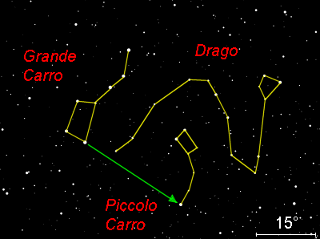
LE COSTELLAZIONI
Una costellazione è ognuna delle 88 parti in cui la sfera celeste è convenzionalmente suddivisa allo scopo di mappare le stelle. I raggruppamenti così formati sono delle entità esclusivamente prospettiche, a cui la moderna astronomia non riconosce alcun reale significato
Le dodici costellazioni che intersecano l'eclittica compongono lo zodiaco.
L'eclittica è il percorso apparente che il Sole compie in un anno rispetto allo sfondo della sfera celeste.

Slide 16
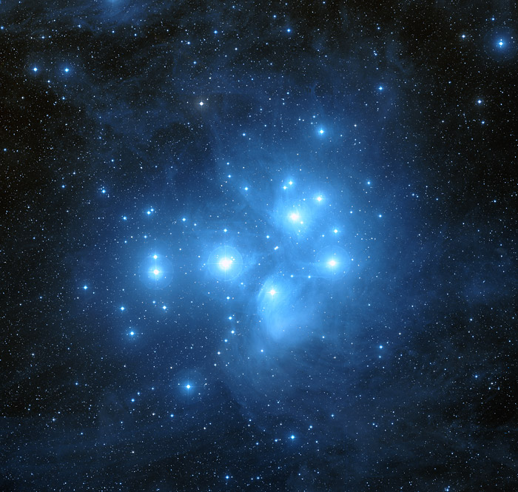
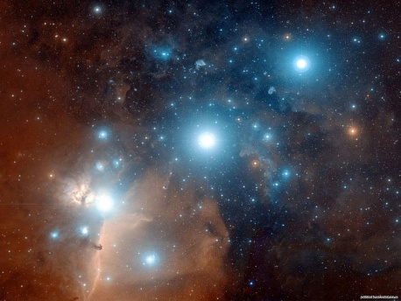
I NOMI DELLE STELLE
La maggior parte delle stelle è identificata da un numero di catalogo; solo una piccola parte di esse, in genere le più luminose, ha un nome vero e proprio che deriva spesso dalla denominazione originale araba o latina dell'astro. Molti di questi nomi sono dovuti a:
MITI
POSIZIONE
PERIODO IN CUI COMPAIONO
LA CINTURA DI ORIONE
Deneb - α Cygni -, che significa la coda poiché corrisponde alla coda del Cigno celeste
Sirio, il cui nome deriva dal greco séirios, che significa ardente, scottatore. Infatti gli antichi greci associavano la stella al periodo di maggior caldo durante l'estate.
La sola organizzazione abilitata dalla comunità scientifica a conferire i nomi alle stelle, e più in generale a tutti i corpi celesti, è l'Unione Astronomica Internazionale.

Slide 17
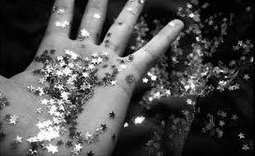
SIAMO POLVERE DI STELLE
«La vita comincia col processo di formazione delle stelle. Noi siamo fatti di polvere di stelle: ogni atomo di ogni elemento presente nel nostro corpo è stato prodotto all'interno delle stelle, è stato poi disseminato nell'universo per mezzo di grandi esplosioni stellari, ed è stato infine riciclato per diventare parte di noi stessi.»
Gli atomi del nostro corpo provengono per lo più da stelle della Via Lattea vecchie 6 miliardi di anni
Il 10% degli atomi proviene da galassie vicine alla nostra!

